Slide 1
FERRAMENTAS DE GERENCIAMENTO DO TEMPO
EAP | Diagrama de Precedências | Caminho Crítico | Gráfico de Gantt
Projeto: Sentinel IDS
Cristian Shaka Nken (GP) | Jess Saito Forster (Líder Técnico)
Gerência de Projetos em TI — CEUB — Prof. Roberto Paldês

Slide 2
Estrutura Analítica do Projeto (EAP)

Slide 3
EAP — Pacotes de Trabalho
1. INICIAÇÃO
▸ Definição de Escopo
▸ Visão Geral 5W2H
▸ Termo de Abertura
▸ Stakeholders
2. PLANEJAMENTO
▸ EAP + Cronograma
▸ Plano de Riscos
▸ EAR + Recursos
3. EXECUÇÃO
▸ Core NIDS (4 pacotes)
▸ Agentes HIDS (3 pacotes)
▸ Backend API (3 pacotes)
▸ Infraestrutura (3 pacotes)
4. MONITORAMENTO
▸ Métricas de Desempenho
▸ Controle de Mudanças
▸ Reuniões de Status
5. ENCERRAMENTO
▸ Testes de Integração
▸ Documentação Final
▸ TEP
▸ Apresentação M4

Slide 4
Diagrama de Precedências / Caminho Crítico

Slide 5
Análise do Caminho Crítico (CPM)
Caminho Crítico: A → B → C → D → E → F → G → H → J → K → L → M → N
Duração total do caminho crítico: 3+2+3+4+3+7+5+5+4+3+5+3+2 = 49 dias úteis
A | Definição de Escopo (3d) — CRÍTICO
H | Backend API REST (5d) — CRÍTICO
B | Visão Geral 5W2H (2d) — CRÍTICO
I | Agentes HIDS (8d) — Folga: 3d
C | Termo de Abertura (3d) — CRÍTICO
J | Integração (4d) — CRÍTICO
D | EAP + Cronograma (4d) — CRÍTICO
K | Monitoramento (3d) — CRÍTICO
E | Setup Docker (3d) — CRÍTICO
L | Testes (5d) — CRÍTICO
F | Captura de Pacotes (7d) — CRÍTICO
M | Documentação (3d) — CRÍTICO
G | Motor de Assinaturas (5d) — CRÍTICO
N | Apresentação M4 (2d) — CRÍTICO

Slide 6
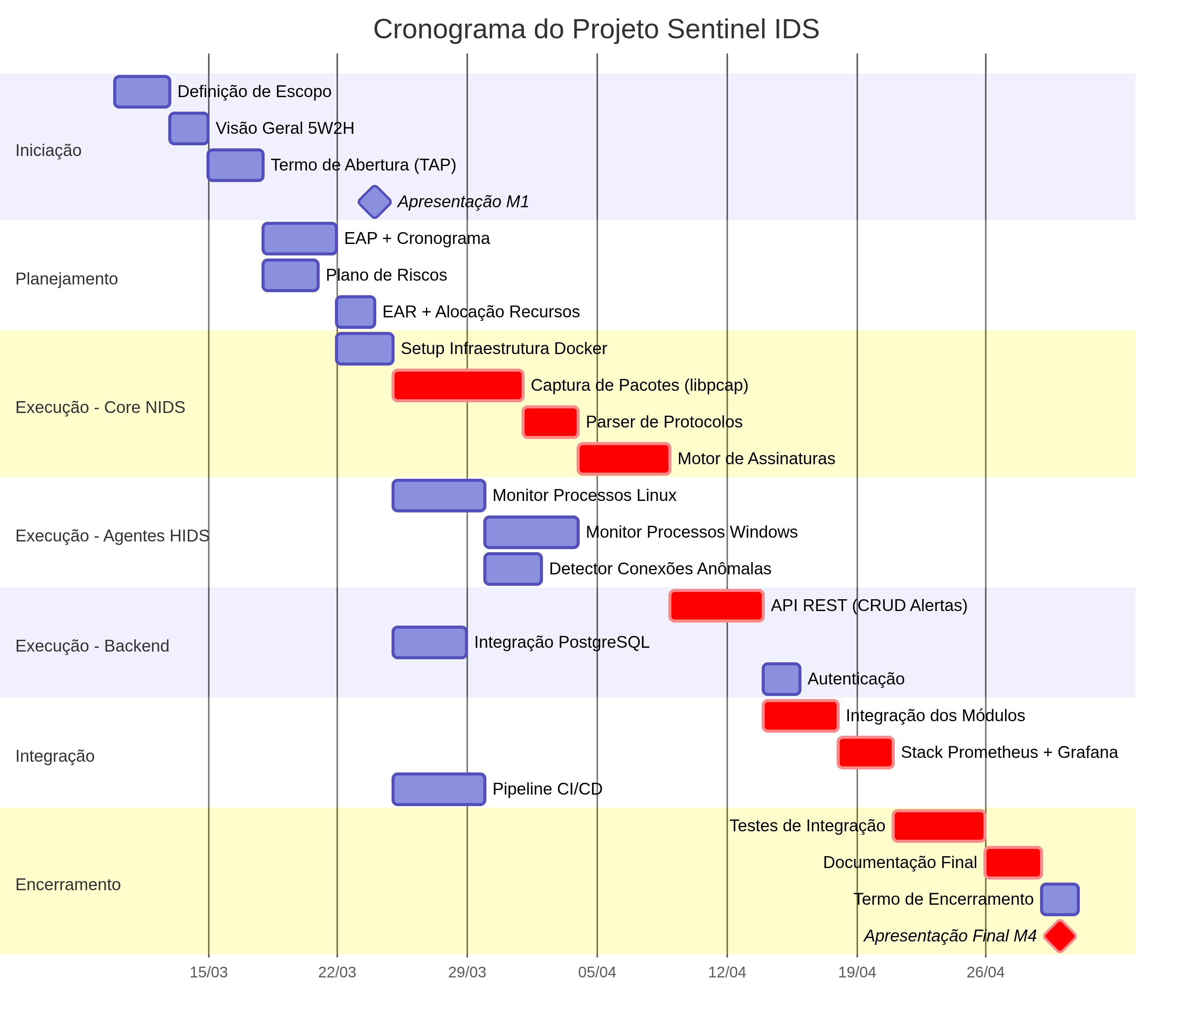
Cronograma — Gráfico de Gantt

Slide 7
Conclusões — Gerenciamento do Tempo
49 dias úteis
Duração do caminho crítico — define o prazo mínimo do projeto
13 atividades críticas
Qualquer atraso nestas atividades impacta diretamente a data final
1 atividade com folga
Agentes HIDS (3 dias de folga) — pode atrasar sem impactar o projeto
7 marcos definidos
Pontos de controle para monitoramento de progresso pelo GP
Ferramenta utilizada
Mermaid (diagramas) + análise manual do CPM

